Slide 1
音程的协和
与
振动的关系
化学学院、化学系
孙恺 1310770

Slide 2
音乐中每个音都有一个音名，唱名do、re、mi、fa、sol、la、si的音名分别是C、D、E、F、G、A、B。中央C在小字一组，记做c¹ ，低一个八度的是小字组，其C音记做c ，再低一个八度的是大字组，其C音记做C，再低还有大字一组的C¹ ，而比小字一组高一个八度的是小字二组，其C音记做c² ，以此类推还有小字三组的c³ ，等等。
现代音乐基本都采用的是十二平均律的音，每个八度有12个音，分别是C、 ♯C(♭D)、 D、 ♯D(♭E)、E、F、 ♯F(♭G)、G、 ♯G(♭A)、A、 ♯A(♭B)、B。注意♯C与♭D是同一个音，其余括号中的音亦同。
每个相邻的音的和音称作一个小二度，隔一个音的两个音的和音称作一个大二度，隔两个音则称小三度，以此类推还有大三度、纯四度、增四度(减五度)、纯五度、小六度、大六度、小七度、大七度、纯八度。共有十二个，还有纯一度，指两个相同音的和音，并不常见。

Slide 3
每个音都有固定的音高，即频率。例如小字一组的a¹称标准A，频率为440Hz，小字二组的a²频率是880Hz。两个音的和音称作音程，十二平均律决定了每个纯八度音程的频率关系为1:2，而每个小二度音程频率关系为1:(2)^{1/12},每个纯八度音程跨越了十二个小二度音程。频率比正好是1: (2^{1/12})¹² 即1:2。[1]
这就是说， 我们知道标准a¹为440Hz，由此便可知道所有的音的频率。向上举例有 ♭b ¹为220*2^{1/12}=466.16Hz， b¹为220*(2^{1/12})²=493.88Hz， c²为220* (2^{1/12})³=523.25Hz，♯ c²为220* (2^{1/12})⁴=554.36Hz ;而向下举例 ♯g ¹为220*(2^{1/12})⁻¹=415.3Hz，g ¹为220*(2^{1/12})⁻²=392.00Hz， ♯f ¹为220*(2^{1/12})⁻³=370.00Hz,中央c ¹为220*(2^{1/12})⁻⁹=261.63Hz。
这样，在接下来的讨论中，我将省去各个音的频率，因为可以由以上规则推导出。
[1]:参考文献：《和声学教程》.人民音乐出版社

Slide 4
忽略纯一度音程（两个相同的音组成），其余十二种音程的协和度并不全相同。也就是说它们听起来色彩不相同，那么这是为什么呢？我们将从声波的角度对此问题进行探索。
将两个音的声波在观察者处的振动设为简谐振动y₀=A₀cos(ω₀t+φ₀)与y₁=A₁cos(ω₁t+φ₁),考虑到声波的宏观性，忽略相位项，并使二者振幅相等便于探究，表达式简化为y₀=cosω₀t与y₁=cosω₁t,用数学软件将二者合成为y=cosω₀t+cosω₁t,并画出函数图像，以此寻找规律
我们先从完全协和音程开始，标准音程中，完全和谐音程包括纯一度、纯四度、纯五度和纯八度。完全和谐音程色彩非常明亮清澈，协和度非常高。我们依然忽略纯一度音程。

Slide 5
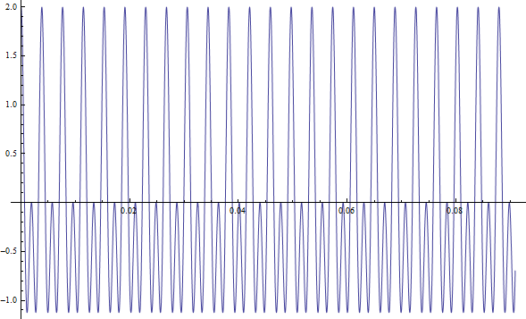
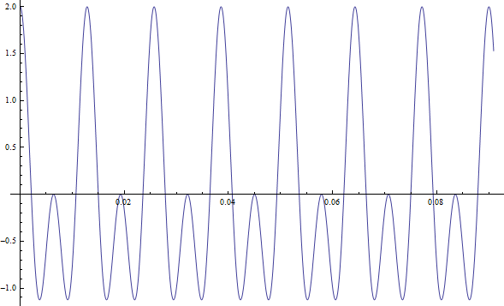
c¹c²
♯D♯d
以上为两个纯八度音程的例子。纯八度是所有音程中协和度最高的。两个音听起来几乎相同，几乎可以融合为一个音。从函数的图像上来看，图像非常对称，周期相当短。

Slide 6
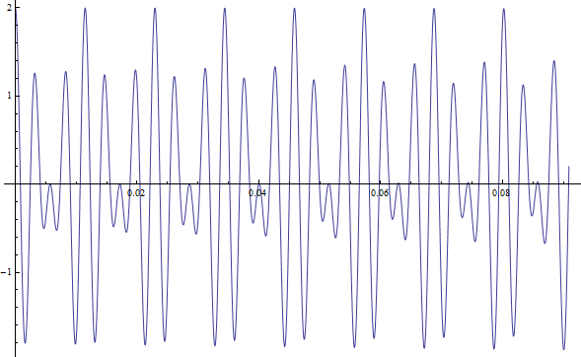
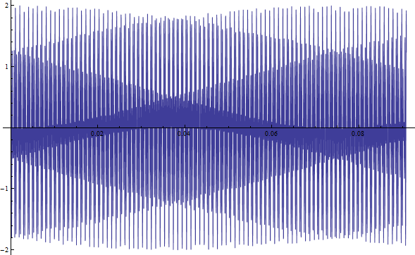
c¹f¹
♯ f⁴b⁴
以上为两个纯四度音程的例子。在中频区，比如小字一组附近来看，函数图像似乎也相当对称，函数周期非常短。但是在高频区，比如小字四组附近来看，会发现函数其实具有类似拍振动周期相当长的的多个振动存在，为方便讨论，暂称其为“类拍振动”。纯四度音程的函数经和差化积公式转化后为y=2cos[ (2^{5/12}+1) π ν t]*cos [(2^{5/12}-1) π ν t]（ν 为根音的频率），从函数上并不能明显看出这样的特性。

Slide 7
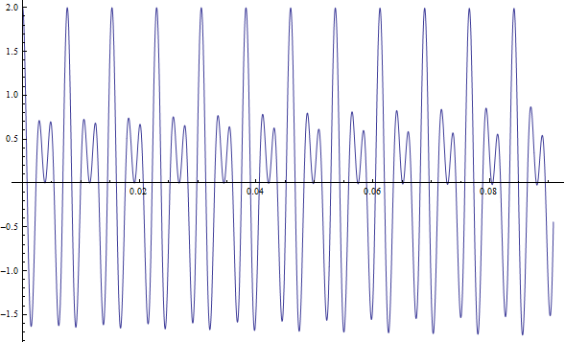
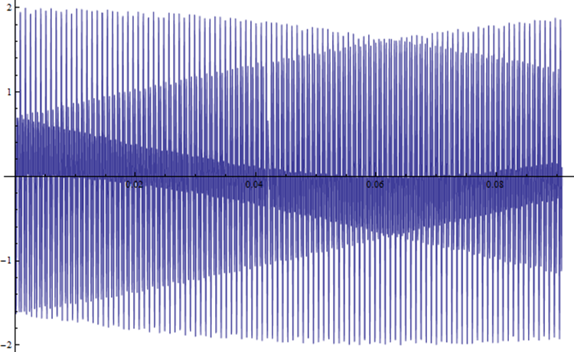
c¹g¹
d⁴a⁴
以上为两个纯五度音程的例子。与纯四度非常像，得到的结论也相同。

Slide 8
接下来是不完全协和音程，这些音程协和度中等，色彩特点并不鲜明，比较饱满，音乐中比较常见，使用比较广泛。有趣的是，古希腊音乐中认为这些音程是也是不协和音程。

Slide 9
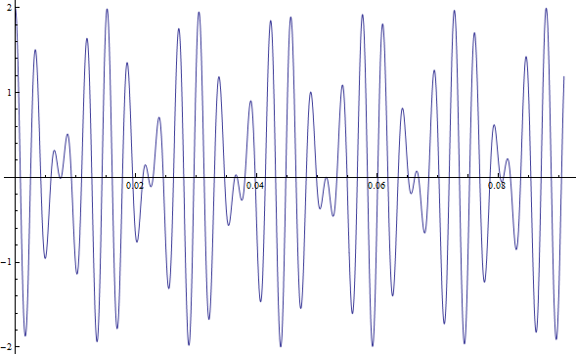
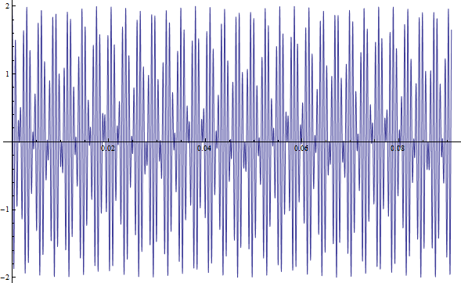
c¹e¹
e^{3 ♭} a³
以上为两个大三度音程的例子。看起来与纯四度与纯五度音程比较相像，不过类拍振动在小字三组附近就已经比较明显了。如果仔细看会发现，这种类拍振动的图像其实是由每个真正的拍振动中的相同的次级峰相连而成的。

Slide 10
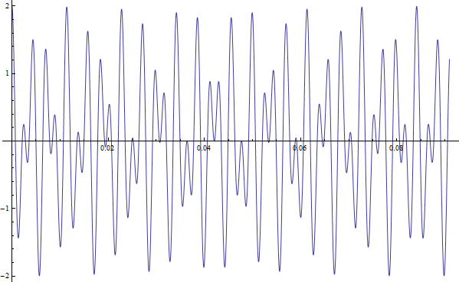
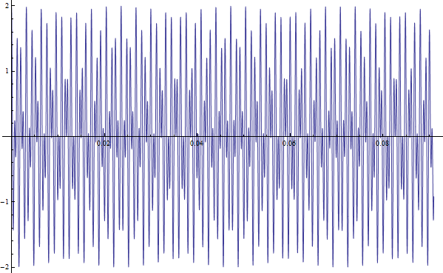
c¹a¹
♭ b²g³
以上为两个大六度音程的例子。与大三度类似，类拍振动较为明显。大三度音程与大六度音程属于不完全协和音程中较为协和的两个，色彩稍显圆润。

Slide 11
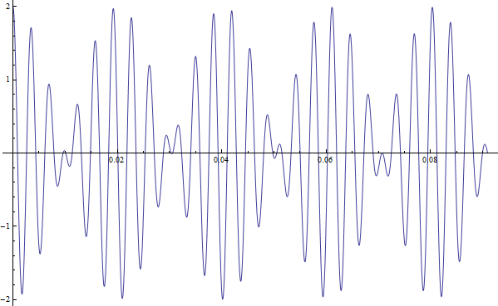
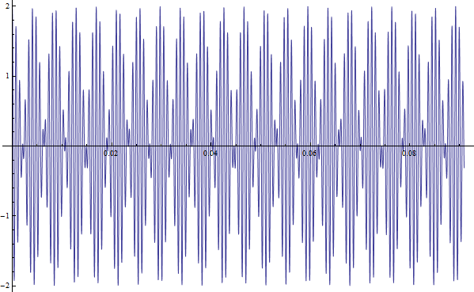
c^{1 ♭} e¹
f^{3♯} d^{3 ♯}
以上为两个小三度音程的例子。小三度音程属于比较不协和的音程，声音色彩稍显黯淡。从图像可见小三度音程具有比较明显的拍振动和不很明显的类拍振动。

Slide 12
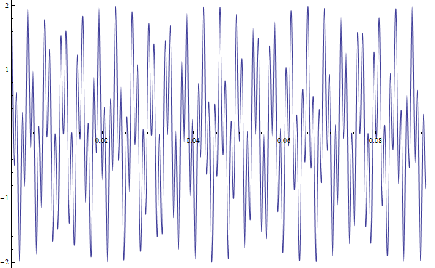
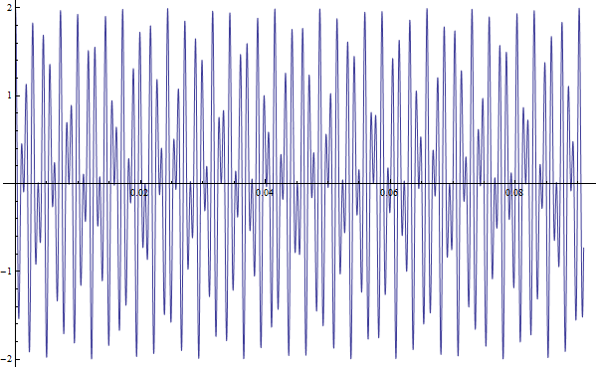
c1 ♯g1
f^{2 ♯}c³
以上为两个小六度音程的例子。可以看出函数的类拍振动在中频区已经很明显，换句话说，其频率比较高。小六度音程的类拍振动频率与相对更和谐的音程相比更接近于其本身的函数y=2cos[ (2^{8/12}+1) π ν t]*cos [(2^{8/12}-1) π ν t]所体现出的的两个频率。

Slide 13
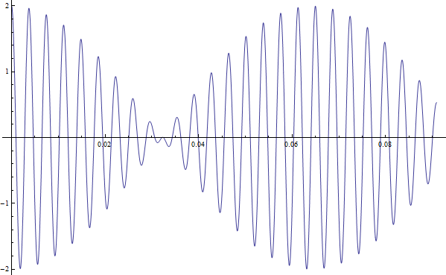
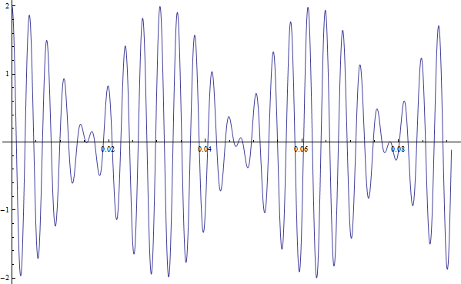
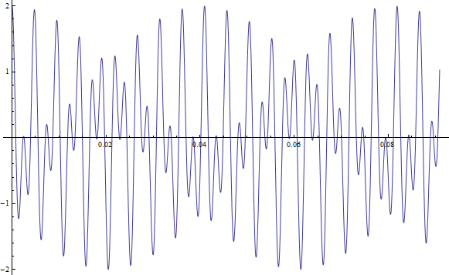
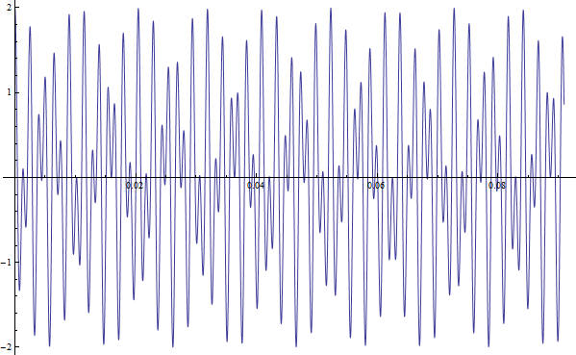
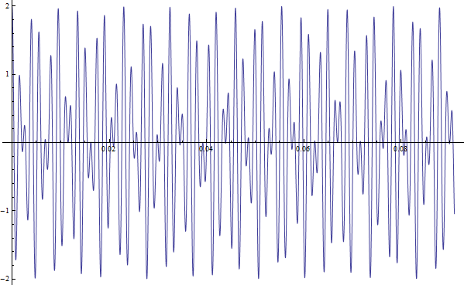
c^{1 ♯} c¹小二度
c¹d¹大二度
A♭ a大七度
a²g³小七度
c^{2 ♯} f²增四度（减五度）
以上为所有的不协和音程各一例。这些声音的色彩都非常阴沉黯淡，听起来比较刺耳、不和谐。注意到大七度音程的振动函数图像具有相当的对称性，不论在低频区还是高频区都有良好的对称性。其周期性也很明显，不过这样的周期性恰使得它与小二度比较相像，图像本身也比较像是拍振动的上下两部分反相叠加。在音乐上，这体现为大七度与小二度并没有明显的分别。在古典音乐中这些音程较少出现，而现代音乐则不然。

Slide 14
通过以上的探究，我们发现其中确实是有规律可循的。因此我们可以得出一些经验性的结论。
完全协和的音程的振动图像具有非常良好的对称性，相当短的周期或近似周期。不完全协和音程的振动图像具有频率较低的类拍振动。而不协和音程则具有明显的拍振动或频率较高的类拍振动。由图像也可以看出实际上类拍振动频率较高时与拍振动非常相像，拍振动的次级峰构成了类拍振动的本底振动。这种类拍振动也就具有了明显的拍振动所带来的的效果——不协和性，这就是我们的结论。
反观实际，这种现象在弦乐器中体现的尤为显著。在校准弦高时，如果很接近标准弦高，就会感觉音高格外的不准。这时候就需要进行微调或借助微调器进行校准。

Slide 15
参考文献：
[1]: 《和声学教程》.人民音乐出版社.[苏]伊•杜波夫斯基、斯•叶甫谢耶夫等.2008.3

